Slide 1

Введение в физику элементарных частиц
3 семестр ФИБС
Лектор – Посредник Олеся Валерьевна
Кафедра физики

Slide 2
Рассматриваемые темы лекции:
Элементарные частицы
Краткий исторический обзор
Виды фундаментальных взаимодействий
Фундаментальные частицы
Стандартная модель

Slide 3
Элементарные частицы
Современное понятие элементарной частицы существенно отличается от греческого понятия атома, как неделимой части материи. С одной стороны, элементарными мы называем такие частицы, которые не имеют внутренней структуры. С этой точки зрения, они не состоят ни из каких более мелких частей. С другой стороны, элементарные частицы могут превращаться друг в друга. Эти превращения ограничены лишь небольшим набором условий – так называемых законов сохранения. При этом если, скажем, мюон распадается на электрон и два нейтрино (µ→e+ν+ν), то это не означает, что эти частицы входят в состав мюона. Согласно современным представлениям, они рождаются непосредственно в процессе распада мюона. Для понимания таких странных свойств элементарных частиц необходимо знание квантовой механики, которая выходит далеко за рамки данного курса. Поэтому здесь мы ограничимся лишь описанием современных представлений об элементарных частицах в самых общих чертах.
Например, законы сохранения энергии, импульса и момента количества движения.
Далее мы увидим, что тут требуются некоторые уточнения.
Notes:
Идеи о том, что вся окружающая нас материя состоит из небольшого количества мельчайших неделимых «кирпичиков» принадлежит еще древним грекам. Эти кирпичики они назвали атомами. В средние века алхимики, пытаясь получить золото из других веществ, пришли к выводу, что все вещества состоят из сравнительно небольшого набора элементов. Эти элементы имеют четко определенные свойства и вступают в химические реакции в строго определенных соотношениях. Следуя античной традиции, эти элементы назвали атомами. На протяжении нескольких столетий атомы казались неделимыми. Наконец, в 1911 году Эрнест Резерфорд показал, что атомы имеют структуру и их можно «разбить» на составные части. Примерно с этого времени начинается современная история поиска первокирпичиков материи, которые теперь называются элементарными частицами.

Slide 4
Элементарные частицы
В настоящее время теория элементарных частиц не является законченной. С одной стороны, она блестяще описывает все эксперименты, и нет ни одного достоверно наблюдаемого в лабораторных условиях явления, которое бы противоречило теории. С другой стороны, наблюдательная астрофизика убедительно свидетельствует о том, что далеко не вся материя, присутствующая во Вселенной, состоит из известных нам частиц. Это указывает на возможную неполноту современной теории. Кроме того, теория не лишена и некоторых внутренних проблем. Законченная часть теории получила название Стандартной модели. Она сложилась во второй половине XX века и получила убедительное экспериментальное подтверждение в последние десятилетия. Самое последнее из них – открытие хигсовского бозона – произошло в 2012 году. На сегодня Стандартная модель является общепринятой теорией. В тоже время не прекращается поиск «новой физики» - явлений, не описываемых Стандартной моделью. В частности, идет поиск новых элементарных частиц, которые могли бы быть той «темной материей», на существование которой нам указывает астрофизика.
Notes:
Современная физика основана на том, что все окружающие нас явления природы сводятся к взаимодействиям и превращениям элементарных частиц. И материя, и поля, описывающие взаимодействия, состоят из элементарных частиц. Свойства элементарных частиц определяют все наблюдаемые нами явления. Именно поэтому нам представляется важным дать некоторое представление о современной теории элементарных частиц тем, кто не знаком с квантовой механикой. Возможно, кого-то это заинтересует настолько, что у вас появится желание продолжить изучение этой чрезвычайно интересной части теоретической физики.

Slide 5
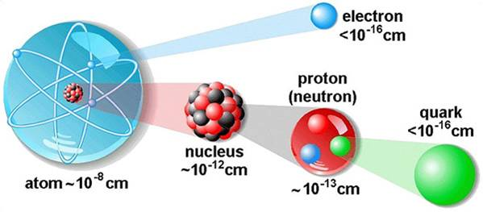
Элементарные частицы
Notes:
позже мы обсудим Стандартную модель (СМ) и дадим описание всех входящих в нее элементарных частиц. После этого мы кратко опишем некоторые гипотезы о возможном составе темной материи и о соответствующих расширениях СМ. Перед тем как перейти к описанию СМ кратко расскажу об основных событиях в исследовании элементарных частиц, которые привели к появлению этой теории. Заканчивая это введение, напомним характерные размеры атомов и субатомных частиц, о которых ниже пойдет речь (см. Рис.). Уже атомы много меньше длины волны видимого света, поэтому мы не можем «видеть» субатомные частицы. Для того чтобы их наблюдать нужны неоптические приборы, такие как ускорители элементарных частиц с соответствующими детекторами

Slide 6
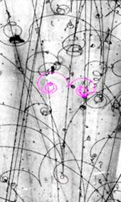
Краткий исторический обзор
Первая элементарная частица – электрон – был открыт в 1897 году Дж. Дж.Томсоном, который исследовал катодные лучи. Электрон – это самая легкая частица, которая имеет электрический заряд и участвует в электромагнитных взаимодействиях.
1905: А. Эйнштейн в работе по фотоэффекту ввел понятие кванта света – фотона. Фотон является переносчиком электромагнитного взаимодействия. Его масса и заряд равны нулю.
1920: Э. Резерфорд предположил, что ядро водорода – протон – является элементарной частицей.
1928: П. Дирак предложил релятивистскую теорию электронов, которая предсказала существование антиэлектрона – частицы той же массы, что и электрон, но противоположного заряда. Эта частица получила название позитрона. Он был открыт в 1932 г. К. Андерсоном при наблюдении космического излучения с помощью камеры Вильсона, помещённой в магнитное поле (см. Рис.).

Slide 7
Краткий исторический обзор
В 1930 году В.А. Амбарцумян и Д.Д. Иваненко показали, что кроме протонов, в ядре должны присутствовать нейтральные частицы. В 1932 Дж.Чедвик обнаружил нейтральную частицу – нейтрон – с массой, близкой к массе протона (НП 1935 г.).
1930: В. Паули предположил, что существует еще одна нейтральная частица – нейтрино. Эта частица чрезвычайно слабо взаимодействует с другими частицами. В дальнейшем такое взаимодействие получило название «слабого». В нем принимают участие все материальные частицы. Экспериментально нейтрино было обнаружено только в 1956 г.
1935: Х. Юкава предположил, что ядерные взаимодействия переносятся мезонами. По Юкаве, нуклоны в ядре обмениваются мезонами также, как заряженные частицы (например, электроны) обмениваются фотонами. Ядерные силы много больше электромагнитных, поэтому их называют «сильными» взаимодействиями. Пи мезоны (π⁰,π⁺¹ и π⁻¹) были обнаружены в 1947.

Slide 8
Краткий исторический обзор
1936: в космических лучах обнаружен мюон (µ). Эта частица во всем похожа на электрон, но примерно в 200 раз тяжелее. Долгое время оставалось непонятным, «зачем» природе тяжелый электрон.
1947-1956: открыто много сильновзаимодействующих частиц (К мезоны, Δ, Λ и Σ барионы, гипероны и пр.). Все эти частицы короткоживущие и быстро распадаются на более легкие частицы.Такое обилие частиц заставило усомниться в их элементарности.
1955: Э. Сегре и О. Чамберлейн на протонном ускорителе в Беркли обнаружили антипротон и антинейтрон (НП 1959 г).
1956: М. Гелл-Манн и Дж. Цвейг предложили гипотезу кварков для объяснения «зоопарка» сильновзаимодействующих частиц. Согласно этой гипотезе все сильновзаимодействующие частицы не являются элементарными и состоят из кварков. Оказалось, что достаточно шести кварков для описания всех сильновзаимодействующих частиц. Кварки принято обозначать буквами u,d,c,s,t,b. Эти буквы являются первыми буквами слов up, down, charm, strange, top и bottom.
Как и лептоны – электрон (e), мюон (µ) и τ-лептон – кварки делятся на три поколения, которые отличаются массой. У каждого лептона есть соответствующее ему нейтрино – ν_{e}, ν_{µ} и ν_{τ}. Поэтому в каждом поколении имеется два кварка и два лептона. Всего, таким образом, получается 12 частиц материи.
Notes:
Теперь мы знаем, что есть еще более тяжелый аналог электрона – тау-лептон (τ). Оказалось, что все частицы материи делятся на три поколения, которые отличаются массой.

Slide 9
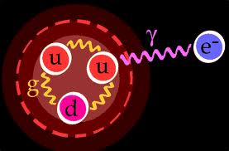
Краткий исторический обзор
1960-1967:Ш. Глешоу, А. Салам и С. Вайнберг построили единую теорию электрослабых взаимодействий, которая предсказала три новых частицы: W⁺, W– и Z⁰ бозоны (НП 1979). Эти бозоны «переносят» слабое взаимодействие также, как фотоны (γ) переносят электромагнитное. Открыты в ЦЕРНе в 1983 году (НП 1984). Таким образом, в теории кроме (12) частиц материи появились еще 4 частицы переносящих взаимодействия: γ, W⁺, W– и Z⁰. Частицы материи называют фермионами, а частицы полей называют бозонами.
Главное отличие фермионов от бозонов в том, что они подчиняются разной статистике. Фермионы не могут одновременно находиться в одном квантовом состоянии, а бозоны – могут.
1968: обнаружены точечные заряды внутри протона. Тем самым подтверждено, что протон не является элементарной частицей. В дальнейшем стало ясно, что эти точечные заряды и есть кварки (см. Рис.)
Notes:
ЦЕРН - Европейский центр ядерных исследований

Slide 10
Краткий исторический обзор
1960е-1970е годы: Совместными усилиями многих теоретиков сформулирована теория сильных взаимодействий - квантовая хромодинамика (КХД). Эта теория во многом похожа на квантовую электродинамику (КЭД). Переносчиками взаимодействия в ней являются глюоны (g), аналогичные фотонам. Как и все остальные переносчики взаимодействий глюоны являются бозонами. КХД, вместе с электрослабой теорией легли в основу Стандартной модели

Slide 11
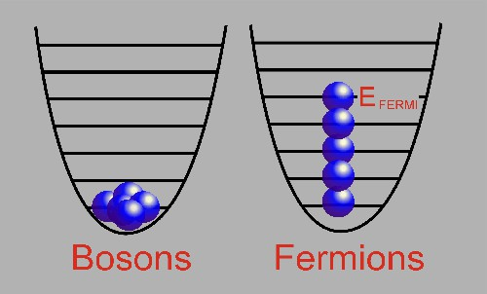
Виды фундаментальных взаимодействий
Во-первых, существуют три вида взаимодействий элементарных частиц: электромагнитное, сильное и слабое. Сильное взаимодействие, естественно, самое сильное; слабое взаимодействие - самое универсальное. Во-вторых, в настоящее время элементарными частицами считаются шесть кварков, электрон, мюон, тау-лептон и три нейтрино. Элементарны также переносчики взаимодействий – глюон, фотон, W- и Z-бозоны. Переносчики взаимодействий – бозоны – подчиняются статистике
Бозе-Эйнштейна, которая
разрешает частицам занимать
одинаковые квантовые состояния
(уровни энергии). Частицы
вещества – фермионы –
подчиняются статистике
Ферми-Дирака, которая
запрещает частицам занимать
одни и те же квантовые
состояния (см. Рис.).
Notes:
Попробуем кратко просуммировать то, что мы узнали в предыдущем разделе.

Slide 12
Виды фундаментальных взаимодействий
Все фермионы делятся на три поколения. Частицы разных поколений имеют одинаковые заряды, но различаются массой:
Первое поколение: (u, d) кварки и лептоны (e, ν_{e});
Второе поколение: (c, s) и (µ,ν_{µ});
Третье поколение: (t, b) и (τ, ν_{τ}).
У большинства элементарных частиц есть античастицы. Некоторые из них имеют свои названия (антиэлектрон называется позитроном), другие просто называются антикварками, антинейтрино и т.д. Частицы и античастицы имеют заряды противоположного знака. Так W⁻является античастицей для W⁺. Отметим, что кроме электрических зарядов у частиц бывают и другие заряды. У кварков есть барионный заряд, а у лептонов – лептонный заряд. Хотя у нейтрино нет электрического заряда, но есть лептонный заряд. У антинейтрино лептонный заряд отрицательный. Частицы, у которых нет никаких зарядов, не имеют античастиц (γ, Z). Обозначаются античастицы той же буквой, что и соответствующие частицы, но сверху ставится черта ($$\overline{q}$$,$$\overline{ν} и т.д.$$). Иногда вместо этого явно указывают знак заряда(e⁺, p⁻, W⁻ и т.д.).

Slide 13
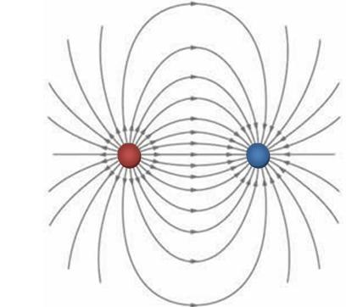
Виды фундаментальных взаимодействий
Электромагнитные взаимодействия происходят между заряженными частицами. Электрический заряд есть и у кварков и у электрона, мюона и тау лептонов. Электромагнитное взаимодействие переносится фотонами и описывается квантовой электродинамикой (КЭД). Электромагнитное взаимодействие – дальнодействующее. Это значит, что оно медленно убывает с расстоянием (F~1/r²). В квантовой теории это соответствует тому, что у фотона нет массы. У фотона нет и электрического заряда. Поэтому фотоны не взаимодействуют друг с другом.
В классической теории этому
соответствует принцип суперпозиции,
согласно которому электромагнитные
поля просто накладываются друг на друга,
не усиливаясь и не ослабляясь.
Силовые линии электромагнитного поля
выглядят так, как показано на рисунке.
Notes:
Теперь обсудим каждый вид взаимодействия немного подробнее.

Slide 14
Виды фундаментальных взаимодействий
В электродинамике заряды бывают положительными и отрицательными. Электрически нейтральные системы состоят из равного числа положительных и отрицательных зарядов. Такие системы почти не создают вокруг себя электромагнитных полей.
В сильном взаимодействии участвуют только тяжелые частицы, получившие название адронов. К адронам относятся протон, нейтрон, пи мезоны и множество более тяжелых частиц. Адроны не элементарны и состоят из шести типов кварков (u, d, c, s, t, b). Взаимодействуют кварки путем обмена глюонами g (от слова glue–клей). Таким образом «сектор» сильных взаимодействий включает в себя 6 кварков и глюон. Теория сильных взаимодействий называется квантовой хромодинамикой (КХД). Она построена по аналогии с КЭД. Глюон, как и фотон – безмассовый. Он взаимодействует с «цветными» зарядами кварков (отсюда название хромодинамика).

Slide 15
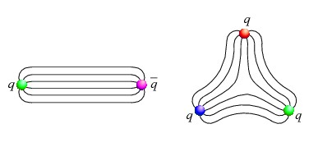
Виды фундаментальных взаимодействий
Другое важное отличие КХД от КЭД в том, что у глюона тоже есть свой цветной заряд. Поэтому для глюонного поля не выполняется принцип суперпозиции – там, где поле сильнее, оно сильнее взаимодействует само с собой и еще больше усиливается. Силовые линии поля собираются в плотные трубки (см. Рис.). Это увеличивает взаимодействие кварков друг с другом. В результате они не могут удалиться друг от друга и всегда образуют нейтральные объекты. Это и есть сильновзаимодействующие частицы – адроны.
Как мы видели, такие частицы должны состоять либо из кварка и антикварка, либо
из трех кварков. Первые
называются мезонами,
а вторые – барионами
Notes:
Попробуем разобраться, откуда взялось название хромодинамика. Хрома по-гречески означает цвет. Конечно, хромодинамика к обычным цветам не имеет прямого отношения. Как часто бывает в теории элементарных частиц, название возникло из аналогии. В хромодинамике заряды бывают трех типов. Для того чтобы получить нейтральную систему, которая почти не создает вокруг себя цветного поля, надо сложить заряды всех трех типов в одинаковом количестве. Это похоже на то, как складывая в оптике красный, зеленый и синий цвет, получаем белый. Поэтому заряды в КХД и стали называть цветными. Таким образом, кварки бывают трех цветов: красного, зеленого и синего. У антикварков цвета противоположные –анти-красный, анти-зеленый и анти-синий. Получить нейтральный объект можно двумя способами: либо взяв кварк и антикварк, либо взяв три кварка (или антикварка) разных цветов. Это существенное отличие КХД от КЭД, где существует только первый способ.

Slide 16
Виды фундаментальных взаимодействий
Все мезоны нестабильны и быстро распадаются на лептоны и фотоны. Большинство барионов тоже нестабильны, но среди их продуктов распада всегда есть хотя бы один барион меньшей массы. Поэтому самый легкий барион – протон – является стабильным. Нейтрон лишь чуть-чуть тяжелее протона и живет очень долго, около 900 секунд. Все остальные барионы распадаются очень быстро. Чтобы объяснить стабильность протона был введен барионный заряд. Он, как и электрический заряд, сохраняется. Барионным зарядом обладают только сильновзаимодействующие частицы – кварки. Заряд кварка принят за 1/3. Тогда у любого бариона– барионный заряд равен 1. У антикварков заряд равен -1/3 и заряд анти-барионов равен -1. Поэтому барионы не могут распасться на лептоны. Поскольку мезоны состоят из кварка и антикварка, их барионный заряд равен нулю. По этой причине даже самый легкий мезон нестабилен. Хотя в свободном виде кварки не встречаются, внутри адронов они хорошо наблюдаются.

Slide 17
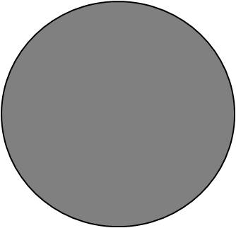

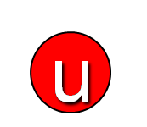


Виды фундаментальных взаимодействий
Для этого проводят эксперименты подобные тому, в котором Резерфорд открыл атомное ядро. Так, при рассеянии очень быстрых электронов на протонах, углы отклонения оказываются много больше тех, что ожидаются, если заряд равномерно распределен внутри протона. Для согласия с экспериментом надо предположить, что внутри протона есть три точечных электрических заряда +2/3, +2/3 и -1/3. В кварковой модели протон состоит из двух u кварков и одного d кварка, поэтому мы заключаем, что электрический заряд u кварка равен 2/3, а заряд d равен -1/3. Нейтрон состоит из одного u и двух d и имеет заряд 2/3-1/3-1/3=0.
В физике элементарных частиц заряда электрона принят за -1.
Notes:
Выше мы сказали, что адроны не имеют цветового заряда. Почему же мы называем их сильновзаимодействующими частицами? В некотором смысле адроны похожи на атомы, которые состоят из положительно заряженного ядра и отрицательно заряженных электронов, но сами электрически нейтральны. Тем не менее, атомы взаимодействуют друг с другом электромагнитно. Это взаимодействие называется ван дер Ваальсовым. Оно существенно слабее, чем взаимодействие заряженных частиц и гораздо быстрее убывает с расстоянием. Аналогично этому «сильное» взаимодействие адронов между собой гораздо слабее цветного взаимодействия кварков и является короткодействующим.

Slide 18
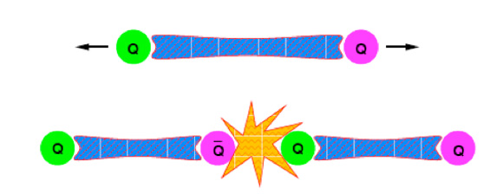
Виды фундаментальных взаимодействий
Почему кварки не наблюдаются в свободном состоянии? Как говорилось выше, внутри адронов между кварками существуют трубки глюонного поля. При удалении кварков друг от друга эти трубки растягиваются, подобно пружинам и в них запасается большая энергия (энергия пружины пропорциональна квадрату растяжения, а энергия глюонной трубки пропорциональна ее длине). Когда запасенной энергии становится достаточно для того, чтобы родить кварк-антикварковую пару, трубка рвется, и образуются две новых бесцветных частицы (см. Рис.). Это явление получило название невылетания кварков или конфайнмента.

Slide 19
Виды фундаментальных взаимодействий
Перейдем теперь к слабому взаимодействию. Оно переносится бозонамиW⁺, W⁻и Z. Эти бозоны взаимодействуют со всеми частицами вещества (кварками и лептонами). Все три бозона – очень тяжелые – примерно в 100 раз тяжелее протона. Поэтому слабое взаимодействие – короткодействующее. Именно из-за этого оно и выглядит «слабым», хотя на малых расстояниях оно сравнимо с электромагнитным взаимодействием. На самом деле оба взаимодействия являются различными проявлениями единого электрослабого взаимодействия. Это объединение электромагнитных и слабых взаимодействий похоже на то, как на сто лет раньше Максвелл объединил электрические и магнитные взаимодействия в единое электромагнитное взаимодействие. Электрослабое взаимодействие переносится четырьмя бозонами. Из них два электрически нейтральны (γ и Z) и два заряжены (W⁺иW⁻); один (γ) – безмассовый и три – массивных.

Slide 20
Виды фундаментальных взаимодействий
Слабые взаимодействия трудно наблюдать на фоне сильных и электромагнитных. Они проявляются там, где более сильные взаимодействия не действуют. Нейтрино, которые не имеют ни цветного, ни электрического заряда, взаимодействуют лишь слабо. Поэтому все процессы с участием нейтрино – чисто слабые. Кроме того, ни фотоны, ни глюоны (ни Zбозоны) не могут превратить один тип частиц в другой, а Wбозоны – могут. Это связано с тем, что у Wбозонов есть электрический заряд. Поскольку электрический заряд в природе сохраняется, то когда частица испускает Wбозон, ее заряд должен измениться. Например, если электрон испускает W⁺бозон, то он превращается в нейтрино: e→W⁻+ν. Есть и обратное превращение: ν→W⁺+e.Похожие реакции есть и для кварков: u→W⁺+d; d→W⁻+u. Таким образом, слабые взаимодействия описывают превращения элементарных частиц друг в друга

Slide 21
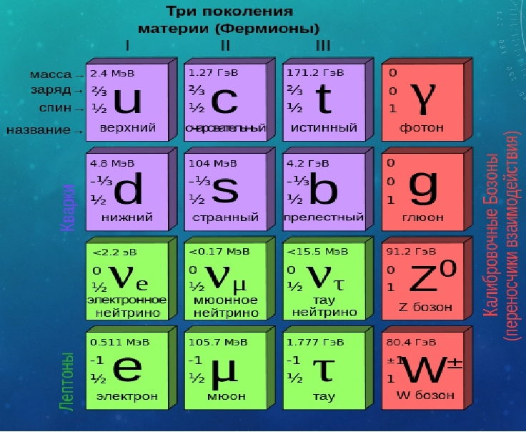
Виды фундаментальных взаимодействий

Slide 22
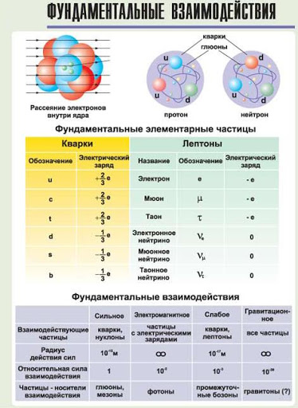
Виды фундаментальных взаимодействий
Вероятно, Вы заметили, что в этой картине отсутствует гравитация. Действительно, хотя гравитация и была открыта раньше других взаимодействий, она практически не проявляется в микромире. Квантовой теории гравитации до сих пор не существует. В классической общей теории относительности гравитация описывается тензорным полем. Это означает, что в квантовой теории переносчиком гравитационного взаимодействия должен быть бозон со спином равным двойке. Все другие бозоны переносчики фундаментальных взаимодействий имеют спин равный единице.
Пока что не удалось
построить
Непротиворечивую
квантовую теорию
тензорного поля.

Slide 23
Фундаментальные частицы

Slide 24
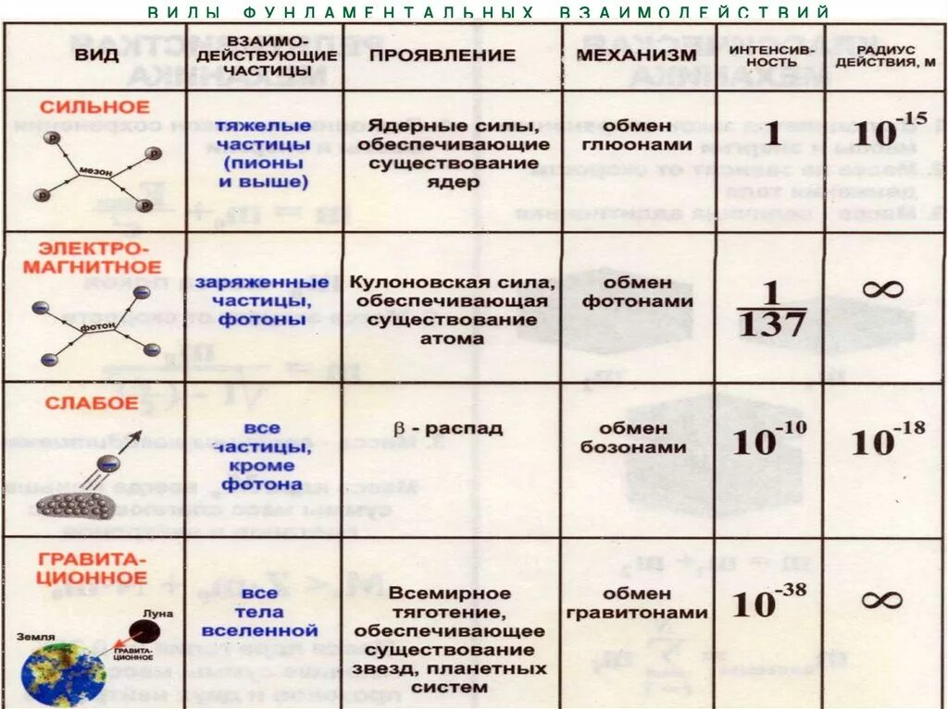
Виды Фундаментальных взаимодействий

Slide 25
Стандартная модель (СМ)
Все, что было сказано выше о сильных и об объединенных электрослабых взаимодействиях входит в состав СМ. Она включает в себя три поколения фермионов и 4 бозона – переносчика взаимодействий. В каждом поколении два кварка и два лептона (см. Рис.). Электрические заряды кварков отличаются на единицу (+2/3 и -1/3). Заряды двух лептонов тоже отличаются на единицу, но у нейтрино он 0, а у e, µ и τ он -1.
Кроме зарядов частицы обладают массой и спином. Спином называется внутренний вращательный момент или момент количества движения. Квантовая теория говорит, что спин должен выражаться целыми или полуцелыми числами в единицах постоянной Планка ℏ.Частицы с полуцелым спином являются фермионами, а с целым – бозонами. Все фермионы в СМ имеют спин ½. Все черыре бозона переносчика взаимодействий имеют спин 1.
В физике элементарных частиц массу принято измерять в энергетических единицах, электрон-вольтах (эВ), используя формулу E=mc². В отличие от спинов массы частиц очень сильно различаются. Массы фермионов быстро растут от поколения к поколению. Напомним, что W⁺ и W⁻ являются античастицами и считаются как одна частица аналогично электрону и позитрону.

Slide 26
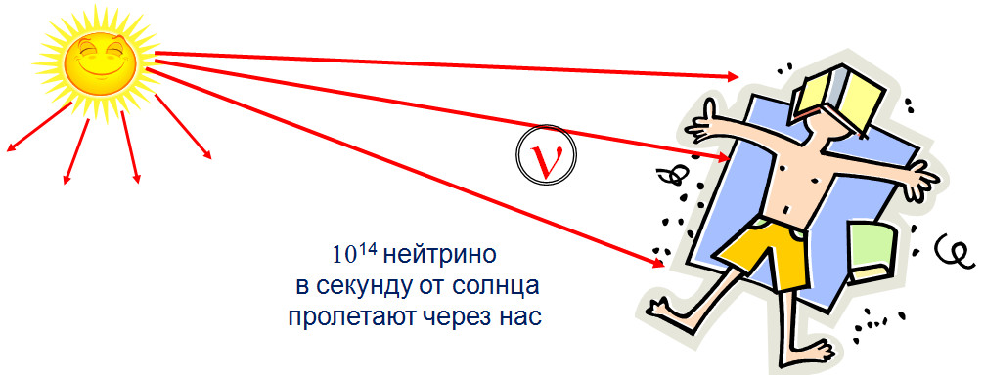
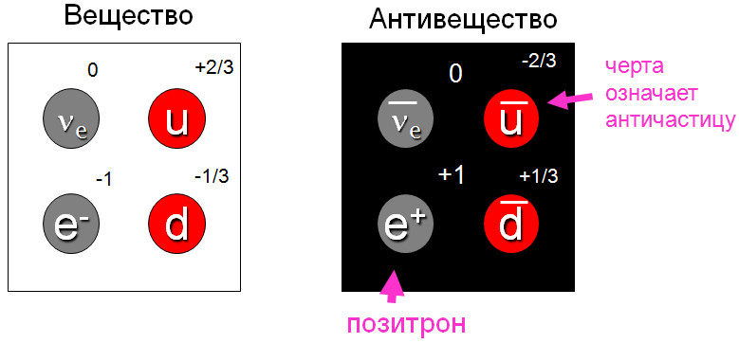
Стандартная модель (СМ)
Масса электрона примерно равна 500 МэВ/c² (МэВ = 10⁶ эВ) или 0.5 ГэВ/c² (ГэВ = 10⁹ эВ). Из вышеприведенного рисунка видно, что самым тяжелым является t кварк, чья масса близка к 170 ГэВ/c². Самыми легкими фермионами являются нейтрино. Их массы точно не известны, на рисунке даны лишь верхние пределы этих масс. С другой стороны мы точно знаем, что эти массы отличны от нуля. Массы W и Z бозонов лежат в районе 100 ГэВ/c², а фотон и глюон – безмассовые.
Notes:
Из частиц первого поколения состоит обычная материя, которая окружает нас. Из этих же частиц состоят звезды и другие космические объекты. Кроме того, все космическое пространство заполнено нейтрино. Часть из них возникли в момент Большого взрыва, другие непрерывно рождаются в ядерных реакциях внутри звезд. Нейтрино настолько слабо взаимодействуют с веществом, что свободно проникают даже через такие большие и плотные объекты, как Земля и Солнце. На самом деле, электроны, протоны и нейтроны – большая редкость! На каждый из них во Вселенной приходится порядка одного миллиарда нейтрино.
Частицы второго и третьего поколения нестабильны и живут очень недолго. Рождаться эти частицы могут при столкновении частиц первого поколения, если для этого достаточно энергии. В частности, такие столкновения происходят при входе космических лучей в атмосферу Земли. Частицы третьего поколения еще тяжелее и их наблюдают только при очень больших энергиях в ускорителях.
У каждой частицы вещества есть античастица. Частицы и античастицы имеют заряды противоположных знаков и в точности одинаковую массу. Если у частицы все заряды равны нулю, то у нее нет античастицы. Отметим, что недостаточно равенства нулю электрического заряда. Так у нейтрино электрического заряда нет, но есть лептонный заряд. Поэтому у нейтрино есть античастица. Полностью нейтральными являются лишь фотон и Z бозон. Можно сказать, что они сами себе античастицы, ведь меняя знаки всех зарядов, мы оставляем их неизменными.

Slide 27
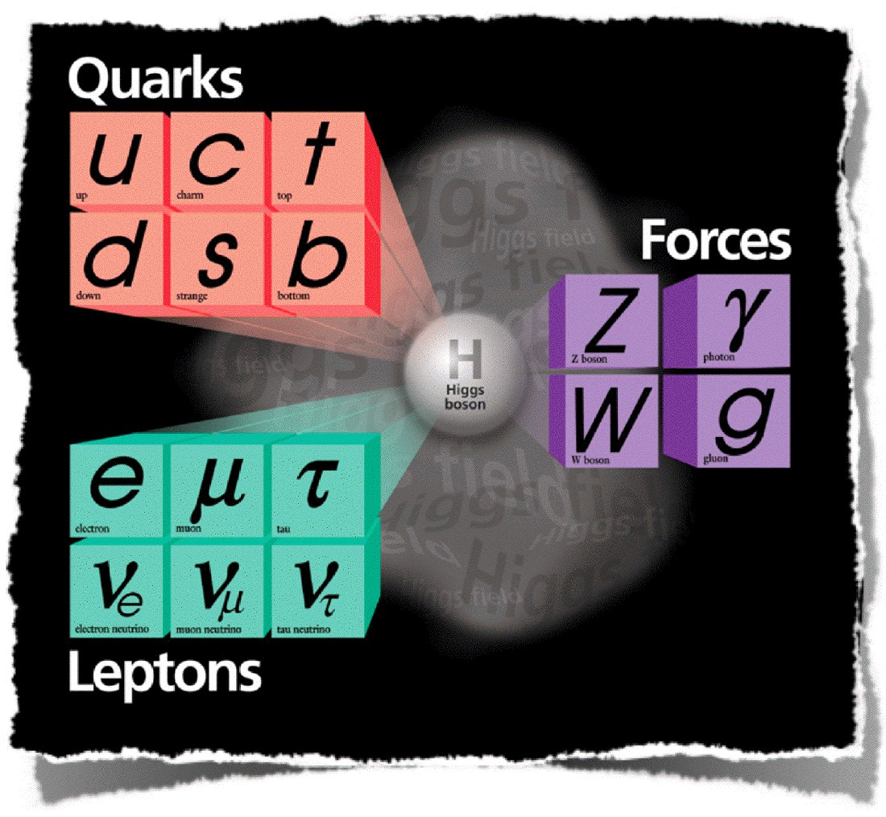
Стандартная модель (СМ)
Бозон Хиггса Н взаимодействует со всеми частицами модели и в результате этого взаимодействия у частиц появляется масса. Чем сильнее взаимодействие– тем больше масса. Сам бозон H тоже имеет массу за счет взаимодействия с самим собой.
Подробности хиггсовского механизма появления масс у частиц выходят далеко за рамки нашего курса. Все же следует сказать о нем еще несколько слов.
Notes:
Мы уже говорили, что стабильность частиц первого поколения связана с законами сохранения зарядов. Закон сохранения лептонного заряда не позволяет распасться нейтрино. У электрона тот же лептонный заряд, что и у более легкого нейтрино, но он стабилен из-за закона сохранения электрического заряда. Протон мог бы распасться на позитрон и антинейтрино, но у него есть барионный заряд. Все эти законы сохранения точно также работают и для античастиц. Поэтому сами по себе античастицы первого поколения также стабильны, как и частицы. Однако при встрече частиц и античастиц происходит взаимное уничтожение – аннигиляция. Действительно, у пары частица-античастица все заряды равны нулю. Поэтому ничто не запрещает такой паре распасться на любую другую пару частица-античастица меньшей массы или на два фотона.
Соберем вместе все частицы Стандартной модели. Они представлены ниже на рисунке. Мы видим там три поколения частиц вещества и четыре переносчика взаимодействий, о которых уже говорилось выше. Всего получается 16 частиц. Но в центре этого рисунка есть еще одна частица, семнадцатая, про которую пока речи не было. Это бозон Хиггса (Higgs) H. В отличие от остальных бозонов его спин равен нулю. В СМ этот бозон играет особую роль. Дело в том, что сами по себе все частицы в СМ – безмассовые.

Slide 28
Стандартная модель (СМ)
Согласно теории, все пространство во Вселенной заполнено однородным хиггсовским полем. Материя, взаимодействуя с полем Хиггса, приобретает массу. Если поле пропадет, то все частицы станут безмассовыми. Это может произойти, если разогреть Вселенную до очень высокой температуры, которая «испарит» хиггсовское поле. Именно это имело место во время Большого взрыва, в котором, как мы думаем, зародилась наша Вселенная. Хиггсовское поле сформировалось лишь спустя некоторое время после взрыва, когда температура понизилась. Поэтому сразу после Большого взрыва все частицы были безмассовыми.
Открытие хиггсовского механизма появления масс у частиц сыграло ключевую роль в построении СМ. Дело в том, что не удается построить непротиворечивую квантовую теорию, в которой переносчиками взаимодействий были бы массивные частицы. Опыт же говорит нам, что слабое взаимодействие – короткодействующее и должно переноситься тяжелыми частицами. Механизм Хиггса позволил построить согласованную квантовую теорию короткодействующего взаимодействия.

Slide 29
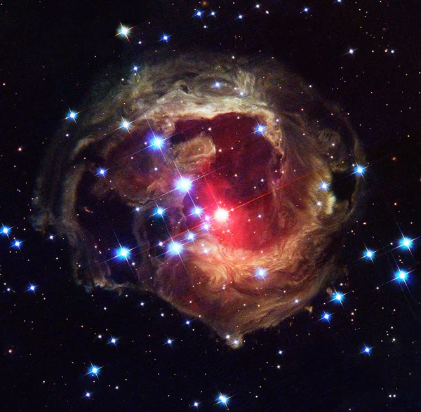
Будьте здоровы!!!

